Slide 1
Ukuran Dispersi

Slide 2
Mengapa perlu mempelajari dispersi?
Nilai mean atau median hanya memberikan informasi mengenai pusat data dan tidak memberikan informasi mengenai sebaran nilai pada data tesebut.
Untuk membandingkan sebaran data dari dua informasi distribusi nilai. Ini disebabkan karena ada tiga kelompok nilai, yaitu:
Homogen
Relatif Homogen
Heterogen

Slide 3
Kelompok Nilai
Kelompok Nilai Homogen | Kelompok Nilai Relatif Homogen | Kelompok Nilai Heterogen
Data: 50 50 50 50 50 | Data: 50 40 30 60 70 | Data: 100 40 80 20 10
Mean: 50 | Mean: 50 | Mean: 50
Rata-rata dapat mewakili kelompok data dengan baik (sempurna) | Rata-rata dapat mewakili kelompok data dengan cukup baik | Rata-rata tidak dapat mewakili kelompok data dengan baik

Slide 4
Ukuran Variasi atau Dispersi
Nilai jarak (Range)
Rata-rata simpangan (mean deviation)
Simpangan baku (standard deviation)
Koefisien variasi (coefficient of variation)

Slide 5
Data tidak berkelompok (1)
Nilai jarak (Range) :
Range = nilai terbesar – nilai terkecil
Contoh :
Data : 50 40 30 60 70
Range = 70 – 30 = 40

Slide 6
Data tidak berkelompok (2)
Rata-rata simpangan (RS)

Slide 7
Data tidak berkelompok (3)
Simpangan Baku

Slide 8
Data tidak berkelompok (4)
Contoh :
Data : 50 40 30 60 70

Slide 9
Data berkelompok (1)
Nilai Jarak (Range)
Range = UCB kelas akhir – LCB kelas awal
Range = 100,5 – 9,5 = 91
Interval | f | Fk | LCL | UCL | LCB | UCB
10 – 22 | 3 | 3 | 10 | 22 | 9,5 | 22,5
23 – 35 | 4 | 7 | 23 | 35 | 22,5 | 35,5
36 – 48 | 5 | 12 | 36 | 48 | 35,5 | 48,5
49 – 61 | 8 | 20 | 49 | 61 | 48,5 | 61,5
62 – 74 | 14 | 34 | 62 | 74 | 61,5 | 74,5
75 – 87 | 20 | 54 | 75 | 87 | 74,5 | 87,5
88 - 100 | 6 | 60 | 88 | 100 | 87,5 | 100,5

Slide 10
Data berkelompok (2)
Simpangan Baku

Slide 11
Data berkelompok (3)
Contoh :
Interval | fi | CM | (CM-X) | (CM-X)2 | fi.(CM-X)2
10 – 22 | 3 | 16 | -49.8 | 2480.04 | 7440.12
23 – 35 | 4 | 29 | -36.8 | 1354.24 | 5416.96
36 – 48 | 5 | 42 | -23.8 | 566.44 | 2832.2
49 – 61 | 8 | 55 | -10.8 | 116.64 | 933.12
62 – 74 | 14 | 68 | 2.2 | 4.84 | 67.76
75 – 87 | 20 | 81 | 15.2 | 231.04 | 4620.8
88 - 100 | 6 | 94 | 28.2 | 795.24 | 4771.44
 | 60 |  |  |  | 26082.4

Slide 12
Ukuran Kemiringan Kurva
Definisi
Ukuran kemiringan kurva adalah derajat atau ukuran dari ketidaksimetrian suatu distribusi data.
Rumus
Ukuran kemiringan (skewness) dan keruncingan (kurtosis) kurva terdiri dari :
Rumus Pearson untuk skewness
Rumus Momen untuk kurtosis

Slide 13
Rumus PEARSON (1)
Kurva yang tidak simetris dapat menceng/miring ke kiri atau ke kanan.

Slide 14
Rumus PEARSON (2)
Kelas | Frekuensi
 | A | B | C | D
2,5 - 7,5 | 2 | 2 | 2 | 1
7,5 - 12,5 | 4 | 9 | 10 | 2
12,5 - 17,5 | 6 | 4 | 8 | 4
17,5 - 22,5 | 9 | 3 | 6 | 6
22,5 - 27,5 | 6 | 4 | 4 | 8
27,5 - 32,5 | 4 | 9 | 2 | 10
32,5 - 37,5 | 2 | 2 | 1 | 2
N | 33 | 33 | 33 | 33
Mean | 20 | 20 | 16,52 | 23,48
Median | 20 | 20 | 15 | 25
Modus | 20 | - | 10 | 30

Slide 15
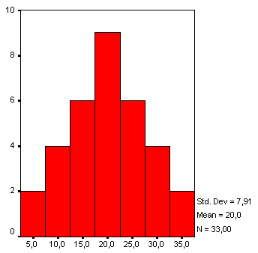
Rumus PEARSON (3)
Pada kelompok A, data menyebar secara normal, sehingga histogram yang terbentuk mengikuti kurva normal. Informasi yang dapat diambil dari tabel frekuensi tersebut adalah
mean = med = mod = 20

Slide 16
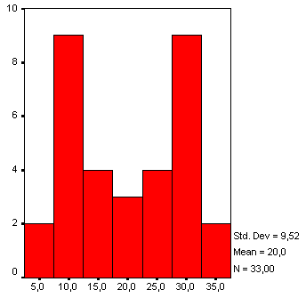
Rumus PEARSON (4)
Pada kelompok B, data simetris kanan & kiri, sehingga histogram yang terbentuk bersifat simetris. Informasi yang dapat diambil dari tabel frekuensi tersebut adalah
mean = median = 20,
memiliki 2 modus

Slide 17
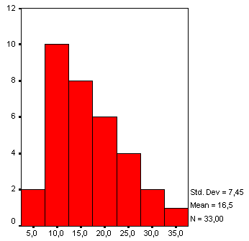
Rumus PEARSON (5)
Pada kelompok C, data lebih menyebar ke data yang lebih kecil, sehingga histogram yang terbentuk panjang ke kanan. Informasi yang dapat diambil dari tabel frekuensi tersebut adalah
mean (16,52) > med (15) > mod (10)

Slide 18
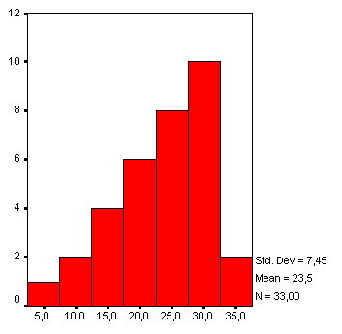
Rumus PEARSON (6)
Pada kelompok D, data lebih menyebar ke data yang lebih besar, sehingga histogram yang terbentuk panjang ke kiri. Informasi yang dapat diambil dari tabel frekuensi tersebut adalah
mean (23,48) < med (25) < mod (30)

Slide 19
Rumus PEARSON (7)
K = ukuran kemiringan
Mo = modus
= rata-rata
Apabila K bernilai positif, maka keragaman disebut dengan positive skew (ekor bagian kanan lebih panjang).
Sebaliknya, apabila K bernilai negatif, maka keragaman disebut dengan negative skew (ekor bagian kiri lebih panjang).

Slide 20
Rumus PEARSON (8)
CK = koefisien kemiringan
S = simpangan baku
Mod = modus
Med = median
= rata-rata
CK = 0
Distribusi data simetris
CK < 0
Distribusi data menceng ke kiri
CK > 0
Distribusi data menceng ke kanan

Slide 21
Ukuran Keruncingan Kurva (1)
Konsep
Ukuran keruncingan kurva adalah derajat atau ukuran tinggi rendahnya puncak suatu distribusi data terhadap distribusi normalnya data.
Ukuran keruncingan kurva erat kaitannya dengan kurva normal.
Nama Lain
Ukuran keruncingan kurva disebut kurtosis.

Slide 22
Ukuran Keruncingan Kurva (2)
Jenis
Kurtosis terdiri dari:
Leptokurtis, puncak kurva tinggi.
Mesokurtis, puncak kurva normal.
Platikurtis, puncak kurva rendah

Slide 23
Ukuran Keruncingan Kurva (3)

Slide 24
Rumus MOMEN (1)
Data Tunggal
α₄ = koefisien kemencengan
M₄ = momen ketiga, mengukur kemencengan
S⁴ = simpangan baku
n = banyaknya data pengamatan
x_{i} = data frekuensi ke-i
= rata-rata hitung atau mean

Slide 25
Rumus MOMEN (2)
Data Berkelompok
α₄ = koefisien kemencengan
M₄ = momen keempat, mengukur kemencengan
S⁴ = simpangan baku
n = banyaknya data pengamatan
k = banyaknya kelas
f_{i} = frekuensi kelas ke-i
= rata-rata hitung atau mean

Slide 26
Rumus MOMEN (3)
Jika α₄ > 3, maka bentuk kurva leptokurtis (meruncing).
Jika α₄ = 3, maka bentuk kurva mesokurtis (normal).
Jika α₄ < 3, maka bentuk kurva platikurtis (mendatar).

